Slide 1






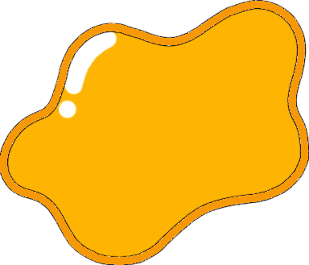
ナノ大豆脂肪酸が汚れや菌・ウイルスに取り付き、ブラウン運動の効果で剥離する
金属、樹脂、布などの素材に、汚れや菌・ウイルスが付着（イオン結合）する
汚れは粉砕され、菌やウイルスは原子を引き抜かれ不活性化し、タンパク質になる
ナノ大豆脂肪酸が素材の表面にエンベロープ（膜）を形成し、汚れや菌・ウイルスの再付着を防ぐ

